Slide 1


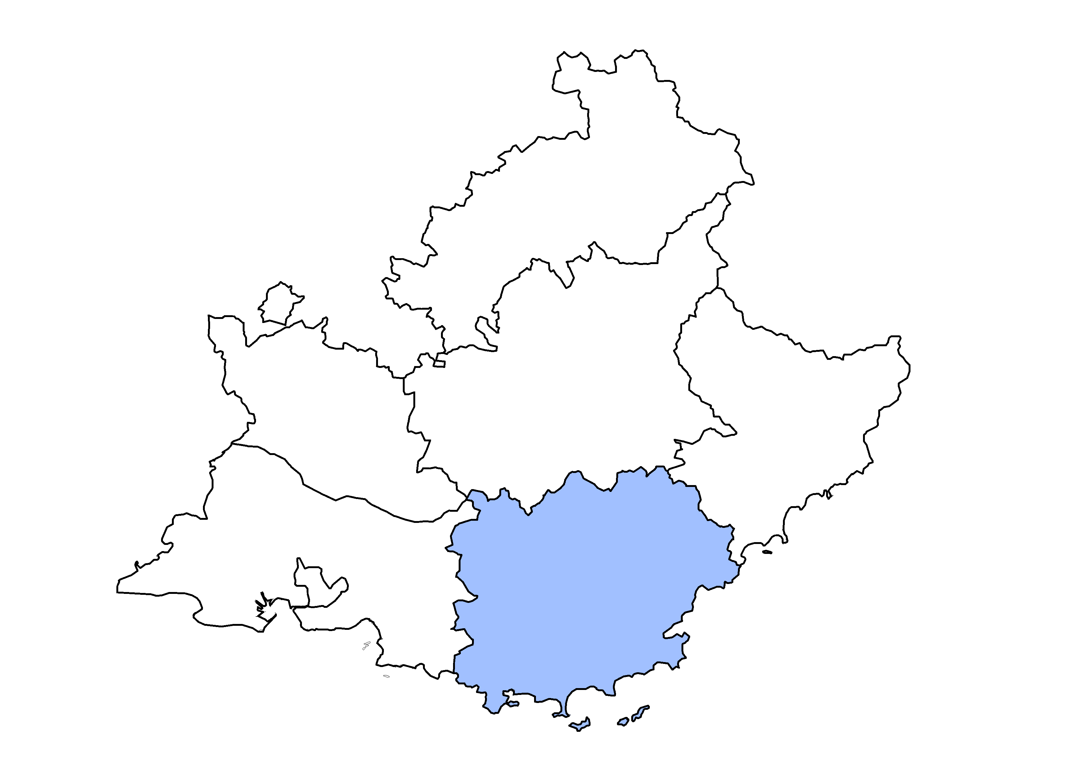

Les éclairages conjoncturels départementaux
La situation conjoncturelle
au 2e trimestre 2023
dans le Var
Crédit photo : ©Shutterstock
Services études, statistiques, évaluation

Slide 2
1ère baisse de l’emploi salarié en 5 ans (si l’on excepte le creux lié à la crise sanitaire)
Au T2 2023 :
+0,1 %
-0,3 %
+0,1 %

Slide 3
Une croissance pénalisée à la fois par l’emploi hors intérim et par l’intérim…
-680
emplois hors intérim
-410
emplois intérimaires
Au T2 2023 :

Slide 4
… dans tous les secteurs d’activité, sauf dans l’industrie où l’emploi hors intérim progresse

Slide 5
Vif recul dans la construction, plus modéré dans le tertiaire, croissance ralentie dans l’industrie

Slide 6
1er recul annuel de l’emploi dans la construction en 7 ans (hors crise sanitaire)

Slide 7
Les embauches se replient, mais celles en CDI restent stables

Slide 8
Le nombre de bénéficiaires de contrat aidé se stabilise
1 700

Slide 9
La croissance annuelle du nombre d’apprentis ralentit légèrement
11 000

Slide 10
Le taux de chômage reste stable…
7,8 % (-0,2 pt)
7,2 % (0,0 pt)
6,9 % (0,0 pt)

Slide 11
… et demeure dans la moyenne des départements comparables

Slide 12
La demande d’emploi continue de se replier au 2e trimestre 2023

Slide 13
Cette diminution concerne à la fois les hommes et les femmes

Slide 14
Le repli est très prononcé chez les seniors…

Slide 15
… et chez les demandeurs d’emploi de longue durée

Slide 16
Sur un an, légère baisse du nombre de foyers bénéficiaires du RSA, bien plus prononcée pour l’ASS ; hausse pour l’AAH et la PA

Slide 17
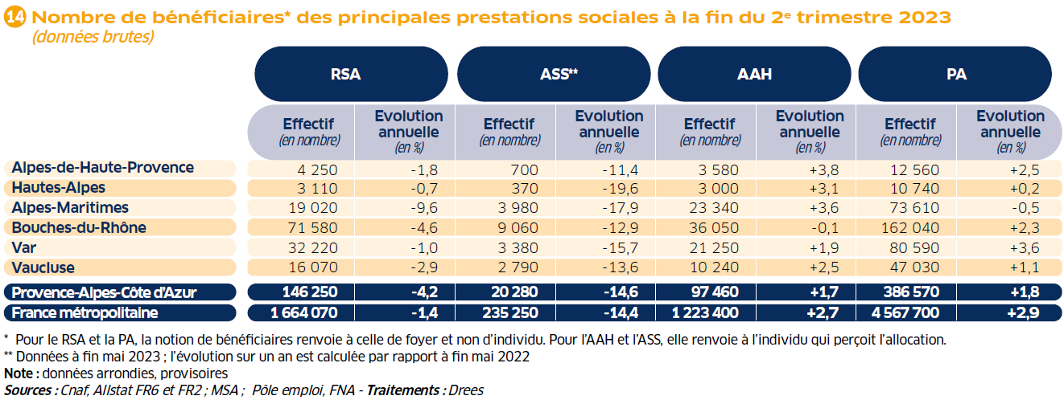
Un repli du nombre de foyers bénéficiaires du RSA bien moins marqué qu’au niveau régional

Slide 18
Pour en savoir plus
La Note de conjoncture de la Dreets Provence-Alpes-Côte d’Azur:
https://paca.dreets.gouv.fr/Les-publications-periodiques-9124
Retrouvez tous nos indicateurs dans le Tableau de bord des indicateurs clés
en téléchargement sur le site de la Dreets Provence-Alpes-Côte d’Azur :
https://paca.dreets.gouv.fr/Les-indicateurs-cles-de-la-Dreets-Paca

